Slide 1
Podobieństwa i różnice w geografii międ Geografia Litwy i Polski Lietuvos ir Lenkijos geografija
Kamila Matysek
Natalia Bator
Honorata Tarasevic

Slide 2
Spis treści Tūrinis
Powierzchnia
Zaludnienie
Stolice
Flagi
Szczyty

Slide 3
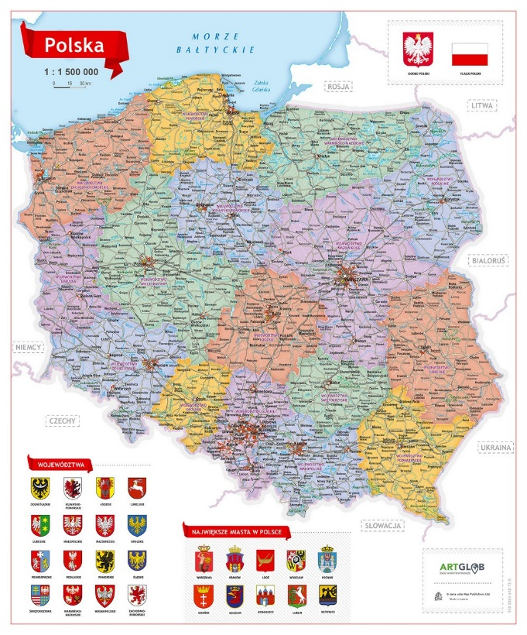
Polska powierzchnia
Powierzchnia Polski liczy 322 575 km². Obszar lądowy zajmuje 311 889 km², Obszar wód wewnętrznych 2004 km². Morze terytorialne 8626 km².

Slide 4
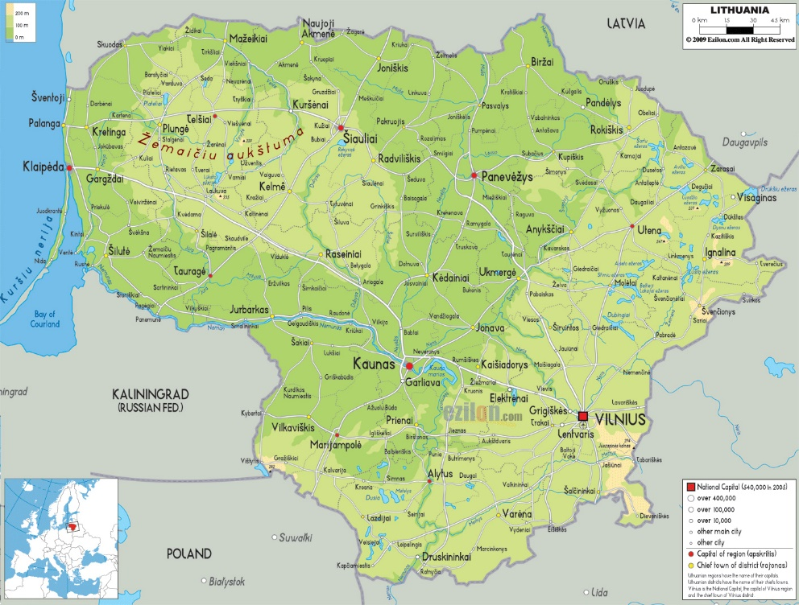
Lietuvos plotas
Lietuvos plotas skaičiuoja 65 300 km².
Vandens skaičiuoja 1,98%

Slide 5
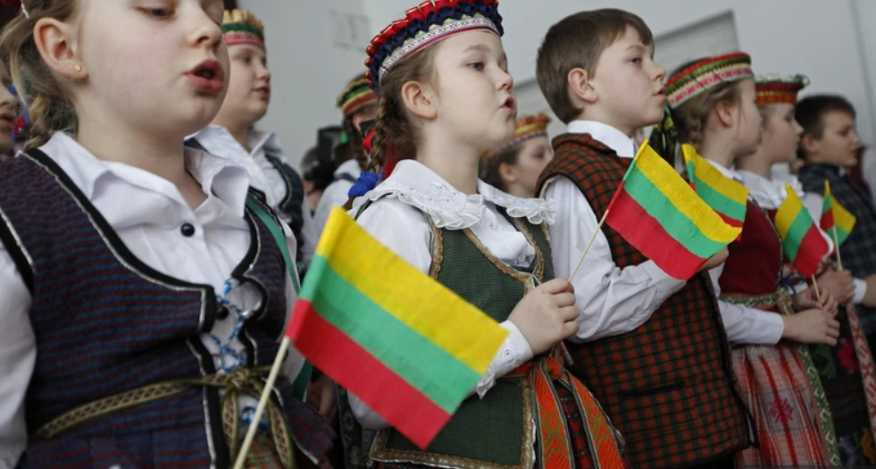
Polska zaludnienie
Obecnie w Polsce jest 37 767 mln osób, w tym około 5846 osób narodowości litewskiej. Zamieszkują oni głównie tereny na Podlasiu.

Slide 6
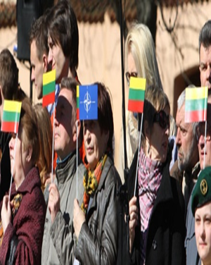
Lietuvos gyventojai
Šio metu gyventojų skaičius Lietuvoje 2,860 mln.
Lietuvoje yra apie 200 317 tūkstančiai žmonių lenkų kilmės. Gyvena Vilniuje.

Slide 7
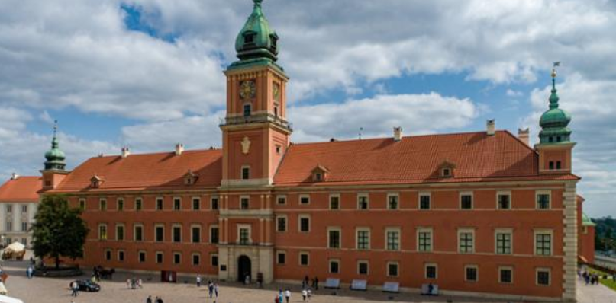
Polska stolica
Stolicą Polski jest Warszawa. Znajduje się w środkowo-wschodniej części Polski. Zajmuje 517,2 km² całego kraju. Znajdują się w niej najpiękniejsze zabytki np. Łazienki Królewskie i Zamek Królewski.

Slide 8
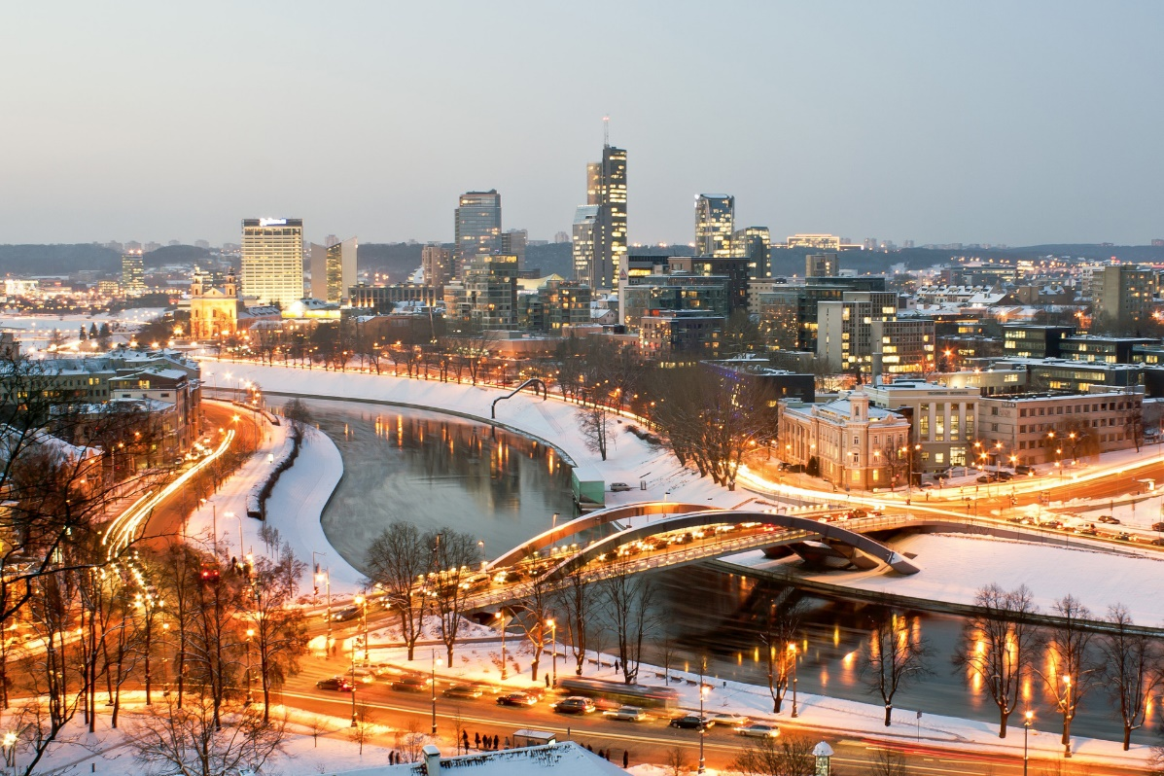
Lietuvos sostinė
Lietuvos sostinė yra Vilnius, esantį Lietuvos ežerynuose prie Wilejkos upės žiočių iki Vilijos upės.

Slide 9
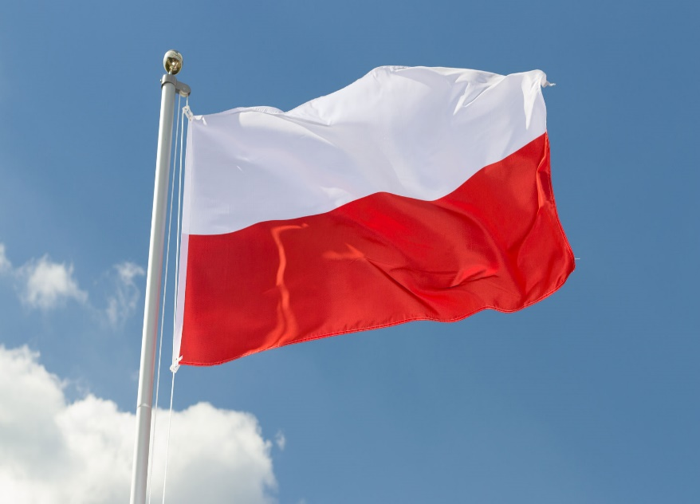
Polska flaga
Biel na fladze Polski symbolizuje wodę, czystość i niepokalanie. Czerwień natomiast symbolizuje ogień i krew, oznacza odwagę i waleczność

Slide 10
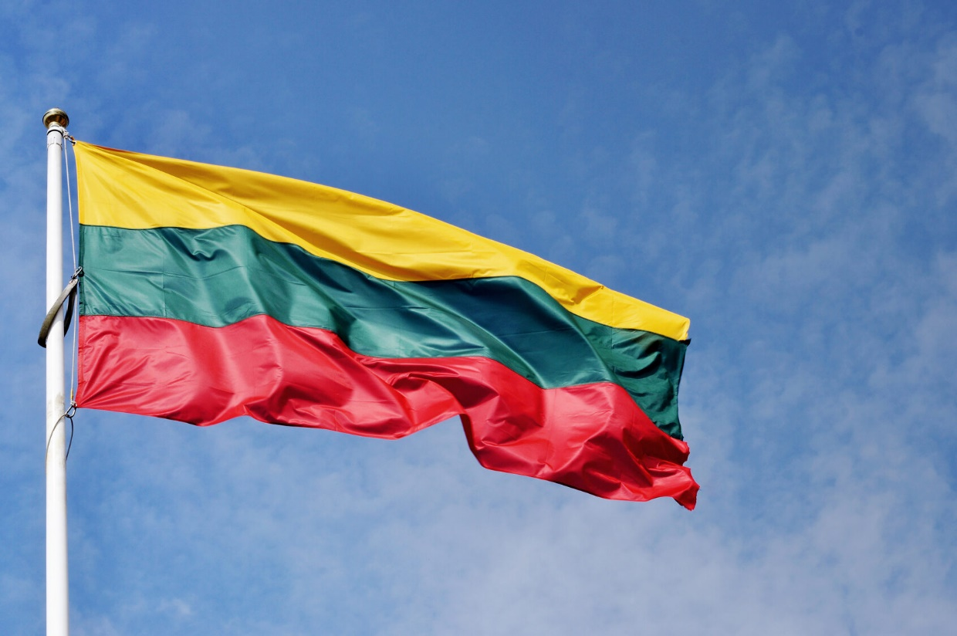
Lietuvos vėliava
Geltona spalvą Lietuvos vėliavoje simbolizuoja saulė, žalia - augmeniją, o raudona – kraujo spalvą.

Slide 11
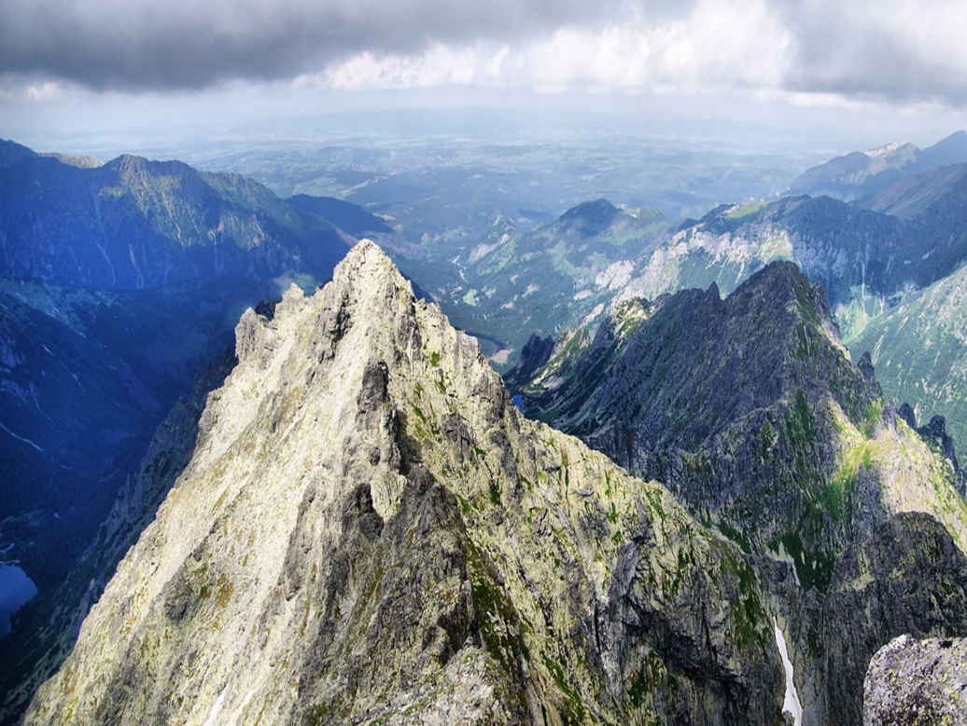
Polska szczyt
Najwyższym szczytem w Polsce są Rysy, wysokość n.p.m. 2501. Masyw położony na granicy polsko-słowackiej. Jego północny wierzchołek jest najwyższym punktem w Polsce.

Slide 12
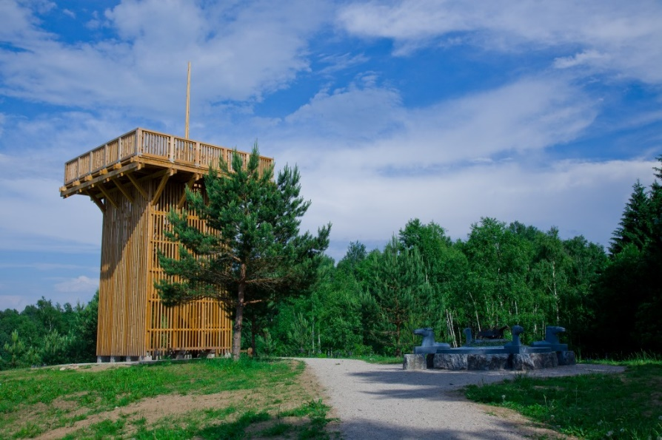
Lietuvos Viršūnė
Aukščiausia Lietuvos vieta- aukštas kalnas. Jo viršuje yra riedulys, geografinis žymeklis ir apžvalgos aikštelė.

Slide 13
DZIĘKUJEMY ZA UWAGĘ
Ačiū už dėmesį☺

